Slide 1
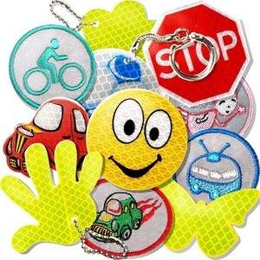
Будь
заметным!
светоотражающие
элементы

Slide 2
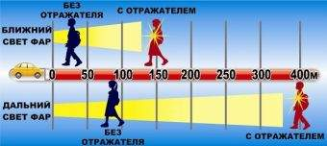
это
важно
знать!
Светоотражающие элементы повышают видимость пешеходов на неосвещенной дороге и значительно снижают риск возникновения дорожно-транспортных происшествий с их участием.

Slide 3
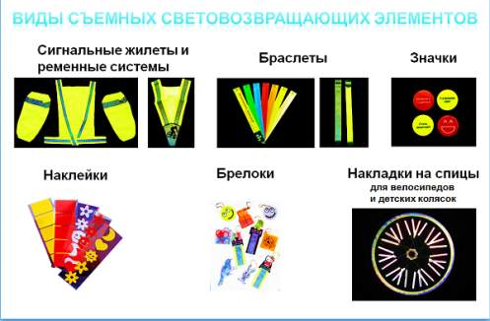
виды
светоотражающих
элементов
- стикеры (могут крепиться к одежде на липучке);
- термополоски (крепятся на ткани с помощью прогрева утюгом);
- жесткие браслеты (скручиваясь, крепятся на руку, ногу или сумку);
- кулоны;
- брелоки;
- значки;
- шнурки.

Slide 4

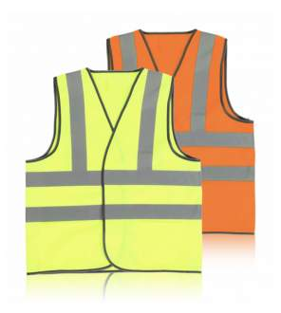
С 18 марта 2018 года водителей автомобилей в РФ обязали носить жилеты со светоотражающими элементами при остановке вне населенных пунктов в темное время суток или в условиях плохой видимости.

Slide 5


Slide 6


